Slide 1
Besprechung Übungsblatt 1
10.11.2022

Slide 2
1. Ergänzen Sie die folgende Liste und versuchen Sie, die Bedeutung von Zeichen zu beschreiben: Abzeichen, Fragezeichen, Lesezeichen, Pausenzeichen, Klopfzeichen, …
Abzeichen: Leistung, Anerkennung
Fragezeichen: Satzzeichen
Lesezeichen: Lesehilfe
Pausenzeichen: Symbol in der Musik, Signal in der Schule
Klopfzeichen: Kommunikationsmittel

Slide 3
Weitere Zeichen und ihre Bedeutung…..
Morsezeichen: Kommunikationsmittel
Wasserzeichen: siehe Geldschein
Sternzeichen, Tierkreiszeichen: Anordnung von Sternen zu bestimmter Zeit
Anzeichen: Symptom
Aktenzeichen: Aktensignatur
Kennzeichen: Autoschild
Wahrzeichen: Wiedererkennung/Repräsentation einer Stadt
Postwertzeichen: Briefmarke

Slide 4
Beobachtungen:
Bedeutungserhalt durch Kontext
Bezugnahme auf verschiedene Konzepte
Gemeinsamkeit: Hervorhebung einer Sache
die Bedeutung von Zeichen bleibt problematisch

Slide 5
2. Kann man von den folgenden Wörtern sagen, dass sie ein außersprachliches Objekt benennen? Hund, gehen, rot, faul, Einhorn
→ außersprachliches Objekt: „wäre es existent, könnte man es greifen“
Hund – konkretes Objekt (Rollo) einerseits, andererseits generelle Idee oder Begriff (Gattung)
gehen – Handlung, Vorgang, kein Objekt
rot – Eigenschaft, kein Objekt
faul – Eigenschaft, kein Objekt
Einhorn – nicht-existentes, außersprachliches, nicht nachweisbares Objekt

Slide 6
2. Kann man von den folgenden Wörtern sagen, dass sie ein außersprachliches Objekt benennen? Gott, niemand, Mut, Freiheit, du, gestern
Gott – nicht nachweisbares, außersprachliches Objekt
niemand – außersprachliches Objekt, nicht existent, nicht nachweisbar
Mut – abstrakter Begriff, kein außersprachliches Objekt
Freiheit – wie Mut
du – variabel (indexikalischer Ausdruck), konkret, aber Verbindung zu Objekt ändert sich
gestern – wie du

Slide 7
3. Sind die folgenden Zeichen jeweils indexikalisch, ikonisch oder symbolisch?
Fieber ⇒ Krankheit
→ indexikalisch
b) Portrait von Napoleon ⇒ Napoleon
→ ikonisch
c) Wetterfähnchen ⇒ Windrichtung
→indexikalisch
d) Herr Müller ⇒ mein Lehrer
→symbolisch

Slide 8
3. Sind die folgenden Zeichen jeweils indexikalisch, ikonisch oder symbolisch?
e) Linie auf der Landkarte ⇒ Grenzverlauf
→ ikonisch
f) † ⇒Christentum
→symbolisch
g) † ⇒tot
→symbolisch
h) ▭ ⇒tot
→symbolisch

Slide 9
3. Sind die folgenden Zeichen jeweils indexikalisch, ikonisch oder symbolisch?
Krone ⇒die Queen
→ symbolisch
k) § ⇒Beginn eines Paragraphen
→symbolisch

Slide 10
Beispiele für sprachliche Zeichen, die nicht vollständig arbiträr sind
Wiederholung Arbitrarität→ Beliebigkeit des Zeichens; Verbindung zwischen Form und Inhalt durch Konvention
Tiergeräusche (“wau”, “miau”, “kikeriki”, “muh”, usw.)
Geräuschbeschreibungen in Comics oder Umgangssprache (“es hat Bumm gemacht”, “Kapow!” )
→Jede Art von Lautmalerei, weil diese am realen Ereignis orientiert ist

Slide 11
Beispiele für sprachliche Zeichen, die nicht vollständig arbiträr sind
Chinesisch “māo” (für Katze)
“Kuckuck” (für die Vogelart)
Englisch: “cuckoo”

Slide 12
4. Betrachten Sie das Wort “Buch” im Satz: “Das Buch steht im Regal.” Welche Stelle nimmt es im semiotischen Dreieck ein? Und was bezeichnen die beiden anderen Stellen?
→Im Satz “Das Buch steht im Regal” ist das Wort “Buch” das “symbol”; das tatsächliche Buch, das beschrieben wird, der “referent”; die Definition eines “Buches” der “thought”.

Slide 13
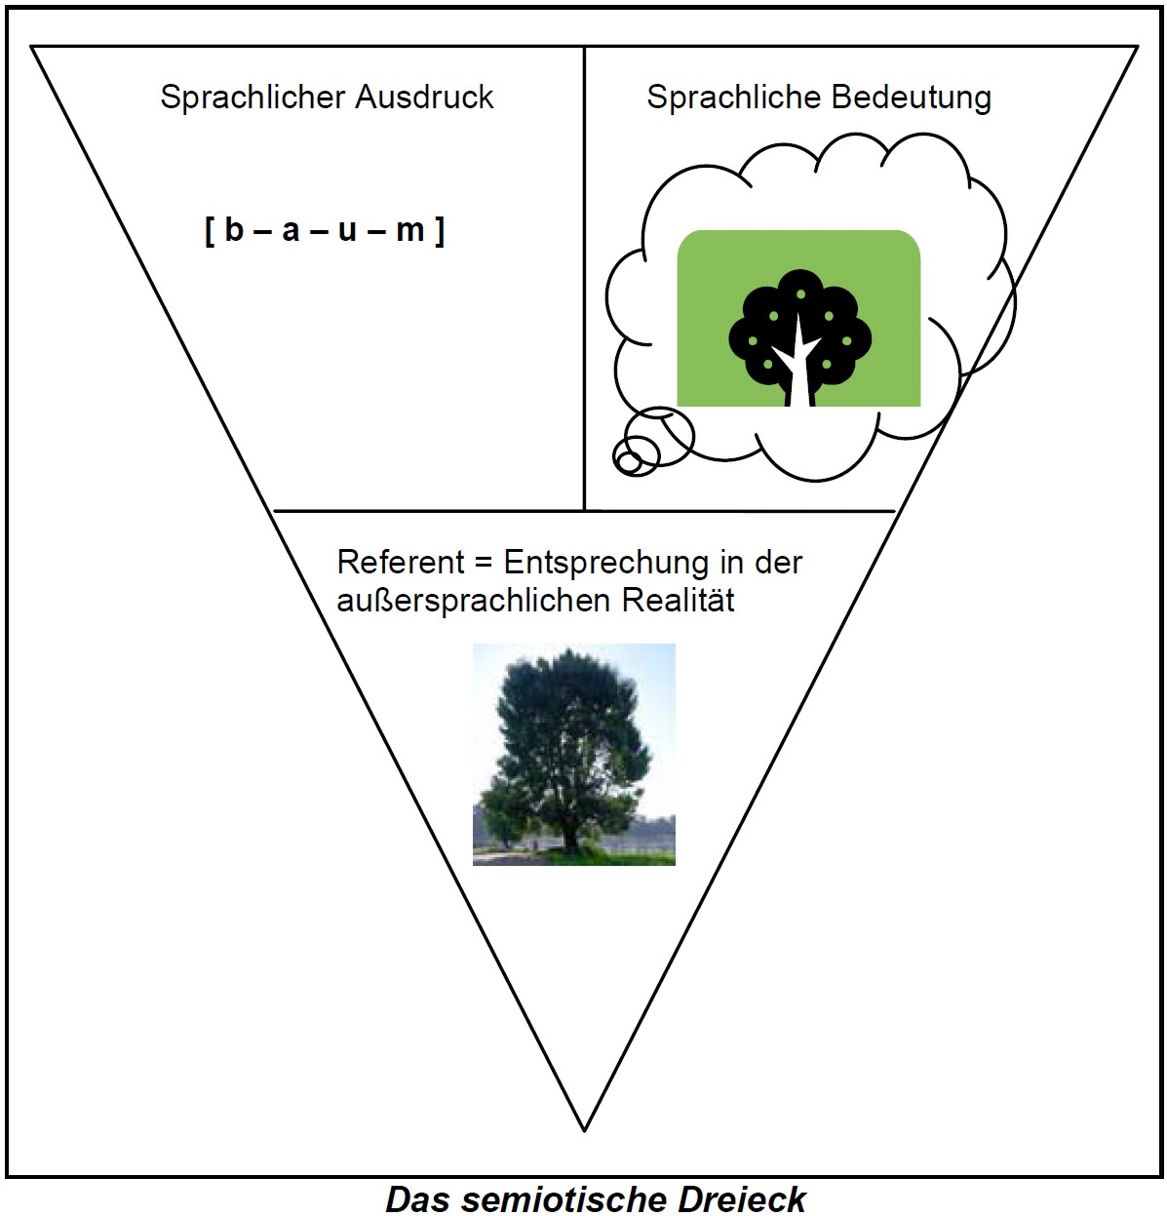
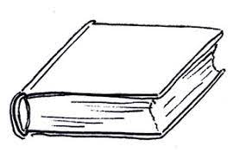
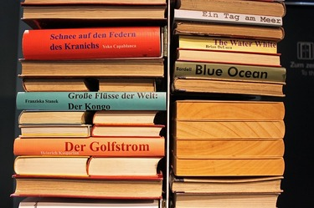
„thought“, hier die Definition eines Buches
„symbol“
hier:
b-u-c-h
Das tatsächliche Buch, das im Regal steht

Slide 14
5. Nennen Sie je ein Bespiel für Deskriptivität und Präskriptivität (aus den Medien,Ihrem eigenen Leben, usw.).
präskriptiv: →wie etwas sein soll
Standardsprache in Nachrichten, im Unterricht, in beruflichen Dokumenten, …
Fachsprachen (z.B. medizinische/juristische Fachbegriffe),
Stilratgeber, Sprachkritiker, Richtlinien für wissenschaftliches Arbeiten, für Journalisten, Übersetzer, usw.,
→generell jeder, der anderen vorschreibt, wie sie sich ausdrücken sollten

Slide 15
deskriptiv: →wie etwas wirklich ist
Linguistik allgemein
die meisten Wörterbücher (z.B. Duden, das englische Oxford Dictionary)
Sprachforschungsinstitute (z.B. das Institut für Deutsche Sprache), Sprachkorpora

Slide 16
6. Betrachten Sie die folgenden Verben aus dem ostafrikanischen Suaheli genau und überlegen Sie, welche ihrer Bestandteile welche Bedeutung enthalten.

Slide 17
Aufbau der Suaheli-Verben in unseren Beispielen:
1. Position: Subjekt (ni – ich, u – du, a – sie/er, tu – wir)
2. Position: Tempus (na – progressives Präsens, ta – Futur, li –Perfekt)
3. Position: direktes Objekt (ni – mich, ku – dich, m – ihn/sie, tu – uns)
4. Position: Verbalstamm (penda – mögen, sifu – loben)

Slide 18
Übersetzen Sie die folgenden Wörter ins Deutsche:
a) alikupenda
Sie/Er hat dich gemocht.
b) ninatusifu
→Ich lobe uns (gerade).
c) tulimsifu
→ Wir haben ihn/sie gelobt.

Slide 19
Übersetzen Sie die folgenden Sätze ins Suaheli:
a) Wir haben dich gelobt.
→ tulikusifu
b) Du wirst uns loben.
→utatusifu
c) Sie/Er mag sie/ihn (gerade).
→ anampenda

Slide 20
8. Betrachten Sie den folgenden Satz: Wenn hinter Fliegen eine Fliege fliegt, fliegt eine Fliege Fliegen nach?
Wie viele Lexeme enthält dieser Satz?
→6 Lexeme (wenn, hinter, Fliege, eine, fliegen, nachfliegen)
b) Wie viele unterschiedliche Wortformen enthält dieser Satz?
→ 7 unterschiedliche Wortformen (wenn, hinter, Fliegen, Fliege, eine, fliegt, fliegt…nach)

Slide 21
c) Wie viele orthographische Wörter im Satz sind grammatischeWörter?
→11 orthographische Wörtern (wenn, hinter, Fliegen, eine, Fliege, fliegt, fliegt, eine, Fliege, Fliegen, nach)
→8 grammatische Wörter: [wenn], [hinter], [Fliegen Dat. Pl.], [eine Nom. Sg. f.], [Fliege Nom. Sg.], [fliegt ⟨von FLIEGEN⟩ 3. Sg. Ind. Präsens], [fliegt ⟨von NACHFLIEGEN⟩ 3. Sg. Ind. Präsens], [nach ⟨von NACHFLIEGEN⟩]

Slide 22
9. Wie viele Token und Types gibt es in den folgenden Sätzen? Geben Sie an, ob Sie diese jeweils durch paradigmatische oder syntagmatische Beziehungen ermitteln.
a) Wenn Robben hinter Robben robben, robben Robben Robben nach.
→9 Token (syntagmatische Beziehung): wenn, Robben, hinter, Robben, robben, robben, Robben, Robben,nach)
→5 Types (paradigmatische Beziehung): wenn, Robben, hinter, robben, nach

Slide 23
b) Buffalo buffalo Buffalo buffalo buffalo buffalo Buffalo buffalo.
(deutsche Übersetzung: Büffel aus Buffalo, die von Büffeln aus Buffalo schikaniert werden, schikanieren Büffel aus Buffalo.)
→8 Token (syntagmatische Beziehung): Buffalo, buffalo, Buffalo, buffalo, buffalo, buffalo, Buffalo, buffalo
→3 Types (paradigmatische Beziehung): buffalo (Büffel), Buffalo (die Stadt), to buffalo („einschüchtern, anfahren; täuschen“)

Slide 24
7. Bonusaufgabe:Betrachten Sie wie bei Aufgabe 6 einige Verben und übersetzen sie dann. Diesmal stammen die Beispielwörter aus dem südamerikanischen Guaraní.

Slide 25
Wichtige fünf Positionen im Wort:
Präfix “n(d)(a)-” bei verneinten Verben
Subjektspräfix (a – ich, o – er, ja – wir, pe – ihr)
Verbalstamm
Suffix “-(r)i” bei verneinten Verben
Tempussuffix (ma – Vergangenheit, ta – Futur)
→Negationspräfix beginnt mit “n-” statt “nd-”, wenn Verbalstamm Nasal enthält (Nasalvokale hier→mit Tilde geschrieben).
→Subjektspräfix beginnt mit Vokal→ “a” im Negationspräfix fällt weg
→Verneinung des Futurs→ Suffix “-mo‘ãi”,nach dem Vokal “i” ist Negationspartikel “ri”, ansonsten “i”

Slide 26
Übersetzen Sie ins Deutsche:
a) akaruma
→ ich aß
b) ojupita
→er wird aufwachen
c) ndavo'omo‘ãi
→ich werde nicht nehmen
d) napekororõi
→ihr weint nicht
e) ndapyhyima
→ich fing nicht

Slide 27
Übersetzen Sie ins Guaraní:
Ihr schießt nicht.
→na-pe-mbokapu-i
b) Er singt nicht.
→ndo-purahei-ri
c) Wir werden essen.
→ja-karu-ta
d) Ich werde nicht singen
→nda-purahei-mo'ai

Slide 28
Fragen?

